Slide 1

Майстер - клас
«Особистісно зорієнтоване навчання засобом розвитку творчих здібностей учнів»
Прийом «Сенкан»
Андрієвська – Друзь М.В.
вчитель початкових класів
Запорізької гімназії №31

Slide 2

Хто осягає нове, плекаючи старе, той може бути вчителем
Конфуцій

Slide 3


Бути вчителем – це відчувати свою відповідальність. Пишатися кожною перемогою, здобутою учнями. Усвідомлювати, що, кладучи свою цеглу, ти допомагаєш будувати світ.
Антуан де Сент - Екзюпері

Slide 4

«Маленький секрет великого уроку»
Це не повинен знати кожен,
але це так цікаво!
Сенкан

Slide 5
Що таке сенкан?
Слово «сенкан» походить від французського слова «пять» і означає «вірш, який складається з пяти рядків»;
Дидактичний сенкан з’явився на початку XX століття в США;
Сенкан – це не звичайний вірш, а вірш, написаний у відповідності з визначеними правилами

Slide 6
Стратегія “Сенкан” передбачає використання “білого” вірша
Сенкан- написання невеличкого слогану
Сенкан синтезує інформацію і факти у стисле висловлювання,яке описує,віддзеркалює тему.

Slide 7
Дидактичний сенкан
Метод заохочення
творчої активності учнів
«Кто мыслит ясно – тот ясно излагает».
( Античная поговорка)

Slide 8

Ефективність
Простота
Цікавість
Креативність
Гра
Закріплення та узагальнення
Рефлексія

Slide 9
Педагагічна цінність сенкану
Збагачує словниковий запас
Готує до стислого переказу
Вчить формувати ідею
Відпрацьовує навички підбору синонімів
Активізує розумову діяльність
Дає можливість дитині відчути
себе творчою особистістю

Slide 10
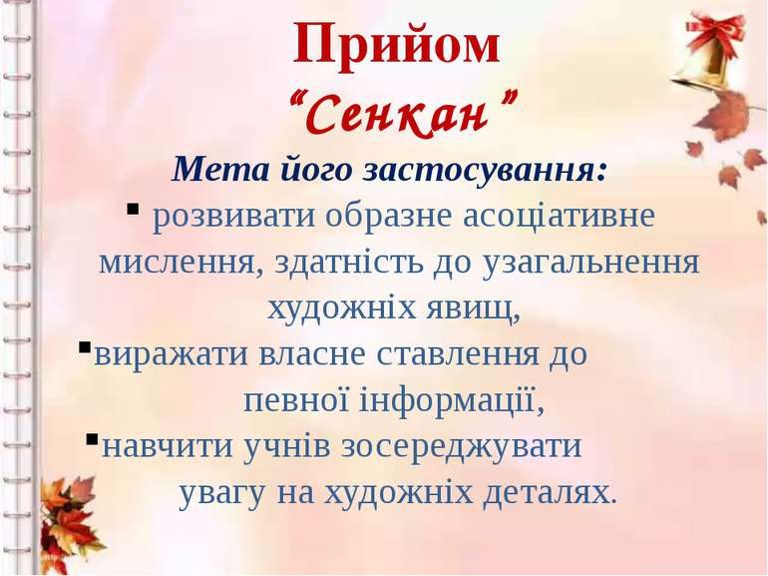

Slide 11
Яку надає можливість
вчителю:
Застосовувати на будь – якому етапі уроку
Закріпити основні поняття, які були введені на уроці
Організувати роботу учнів для
підбиття підсумків уроку

Slide 12

Форми роботи
Самостійно
Вдома
В парі
В групі

Slide 13
Сенкан –
вільна міні-творчість,
що підпорядковується певним правилам

Slide 14
Правила написання сенкану складається з 5 рядків
1 рядок – 1 іменник ( виражає головну ідею)
2 рядок - 2 прикметника ( опис головної думки)
3 рядок – 3 дієслова ( опис дії в рамках теми)
4 рядок - 4 слова(фраза або прислів’я–відношення до теми)
5 рядок -1 слово ( синонім – узагальнення, підсумок)

Slide 15

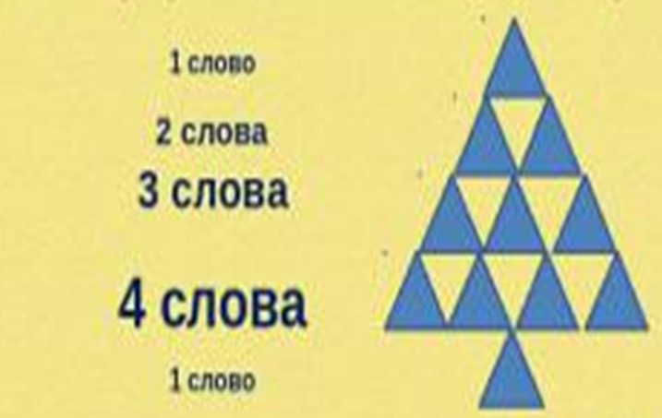
За формою нагадує ялинку

Slide 16
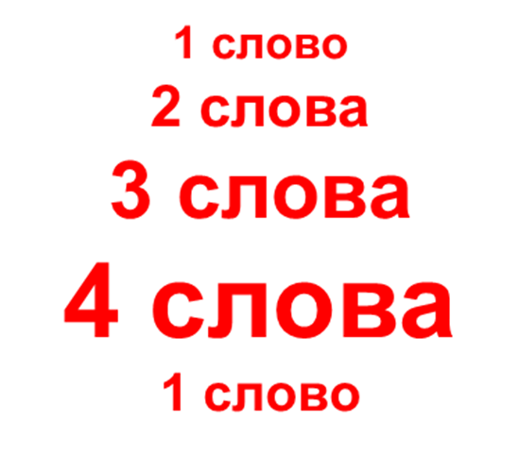
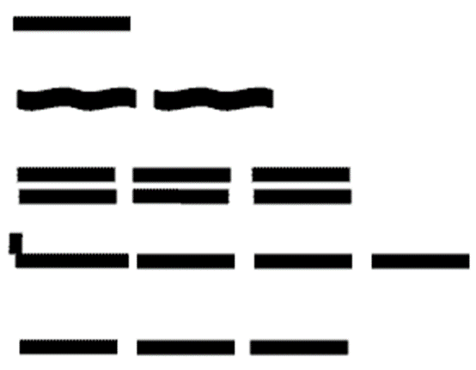
Сонце.
Яскраве, гаряче.
Світить, гріє, пече.
Без нього неможливе життя.
Світило.

Slide 17

Тема сенкану
Може бути яка завгодно:
Про природу
Про літературного героя
Про словникові слова
Про вірш
Про картину
По темі уроку

Slide 18
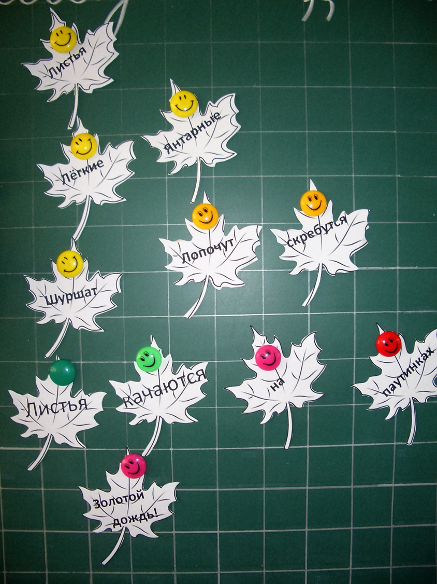
Форми роботи
Доповнення
слів

Slide 19
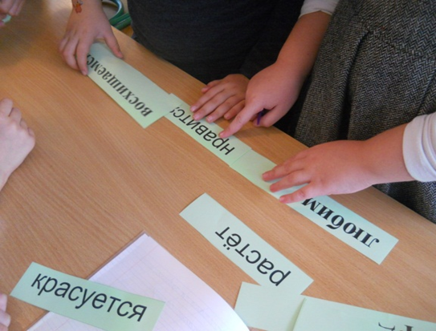
Підбір влучних слів
Доповненя рядків

Slide 20

Складання нового сенкану
Складання короткої розповіді по готовому сенкану
Переказ з опорою на сенкан
Корекція готового сенкану

Slide 21
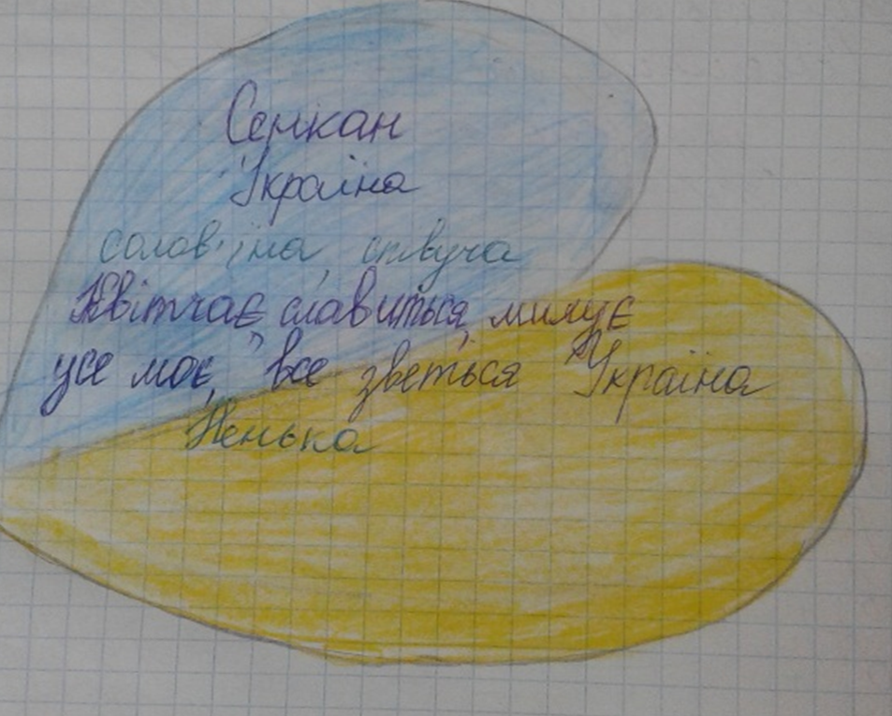
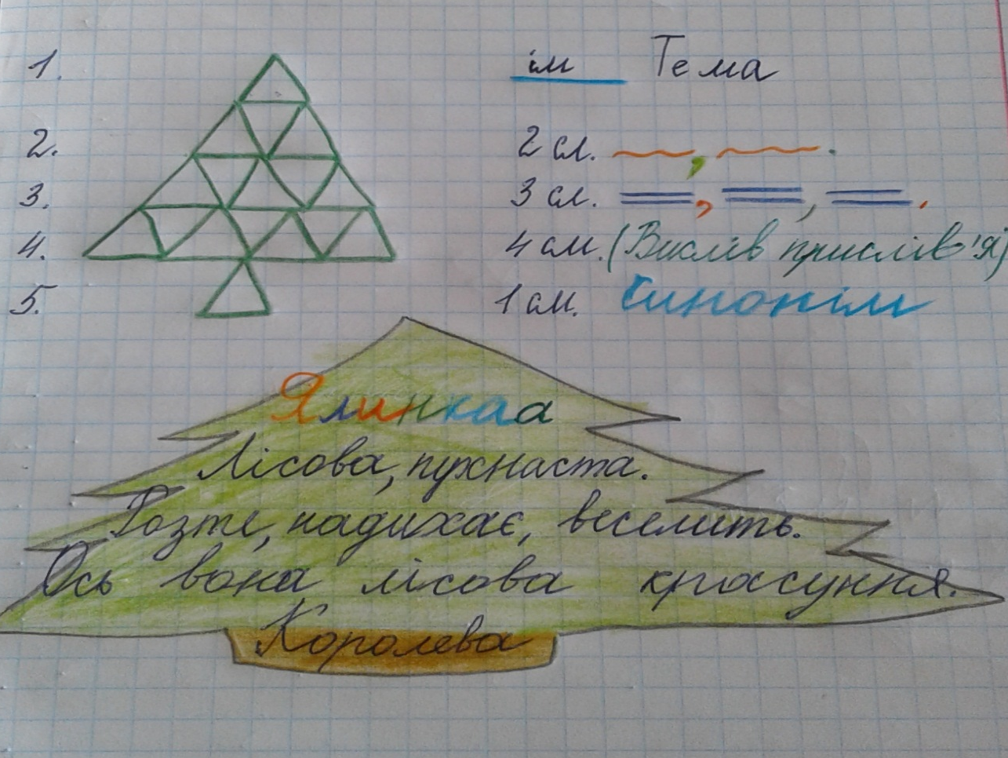
На уроках читання

Slide 22
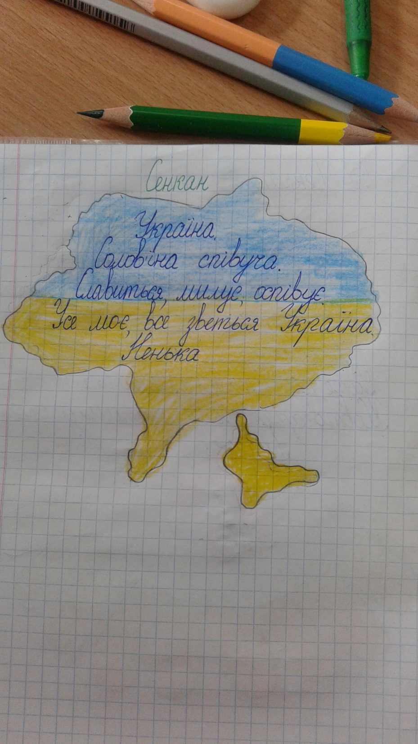
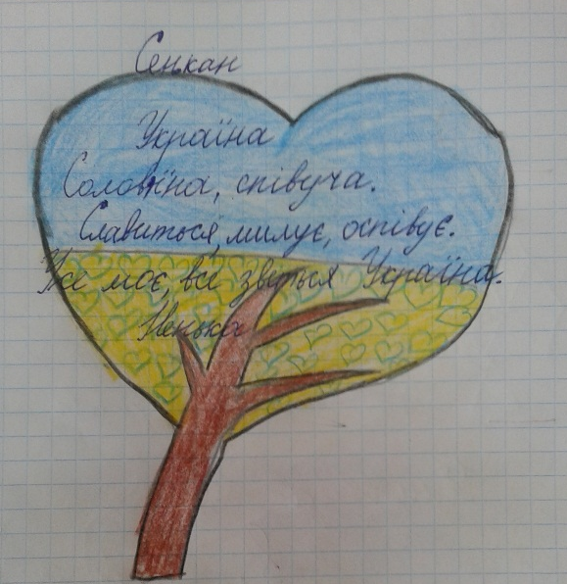

Slide 23
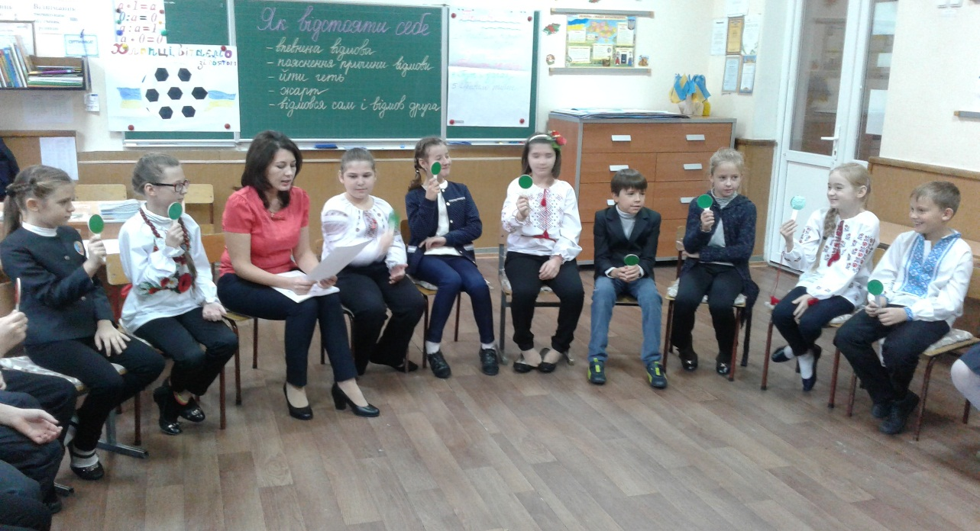
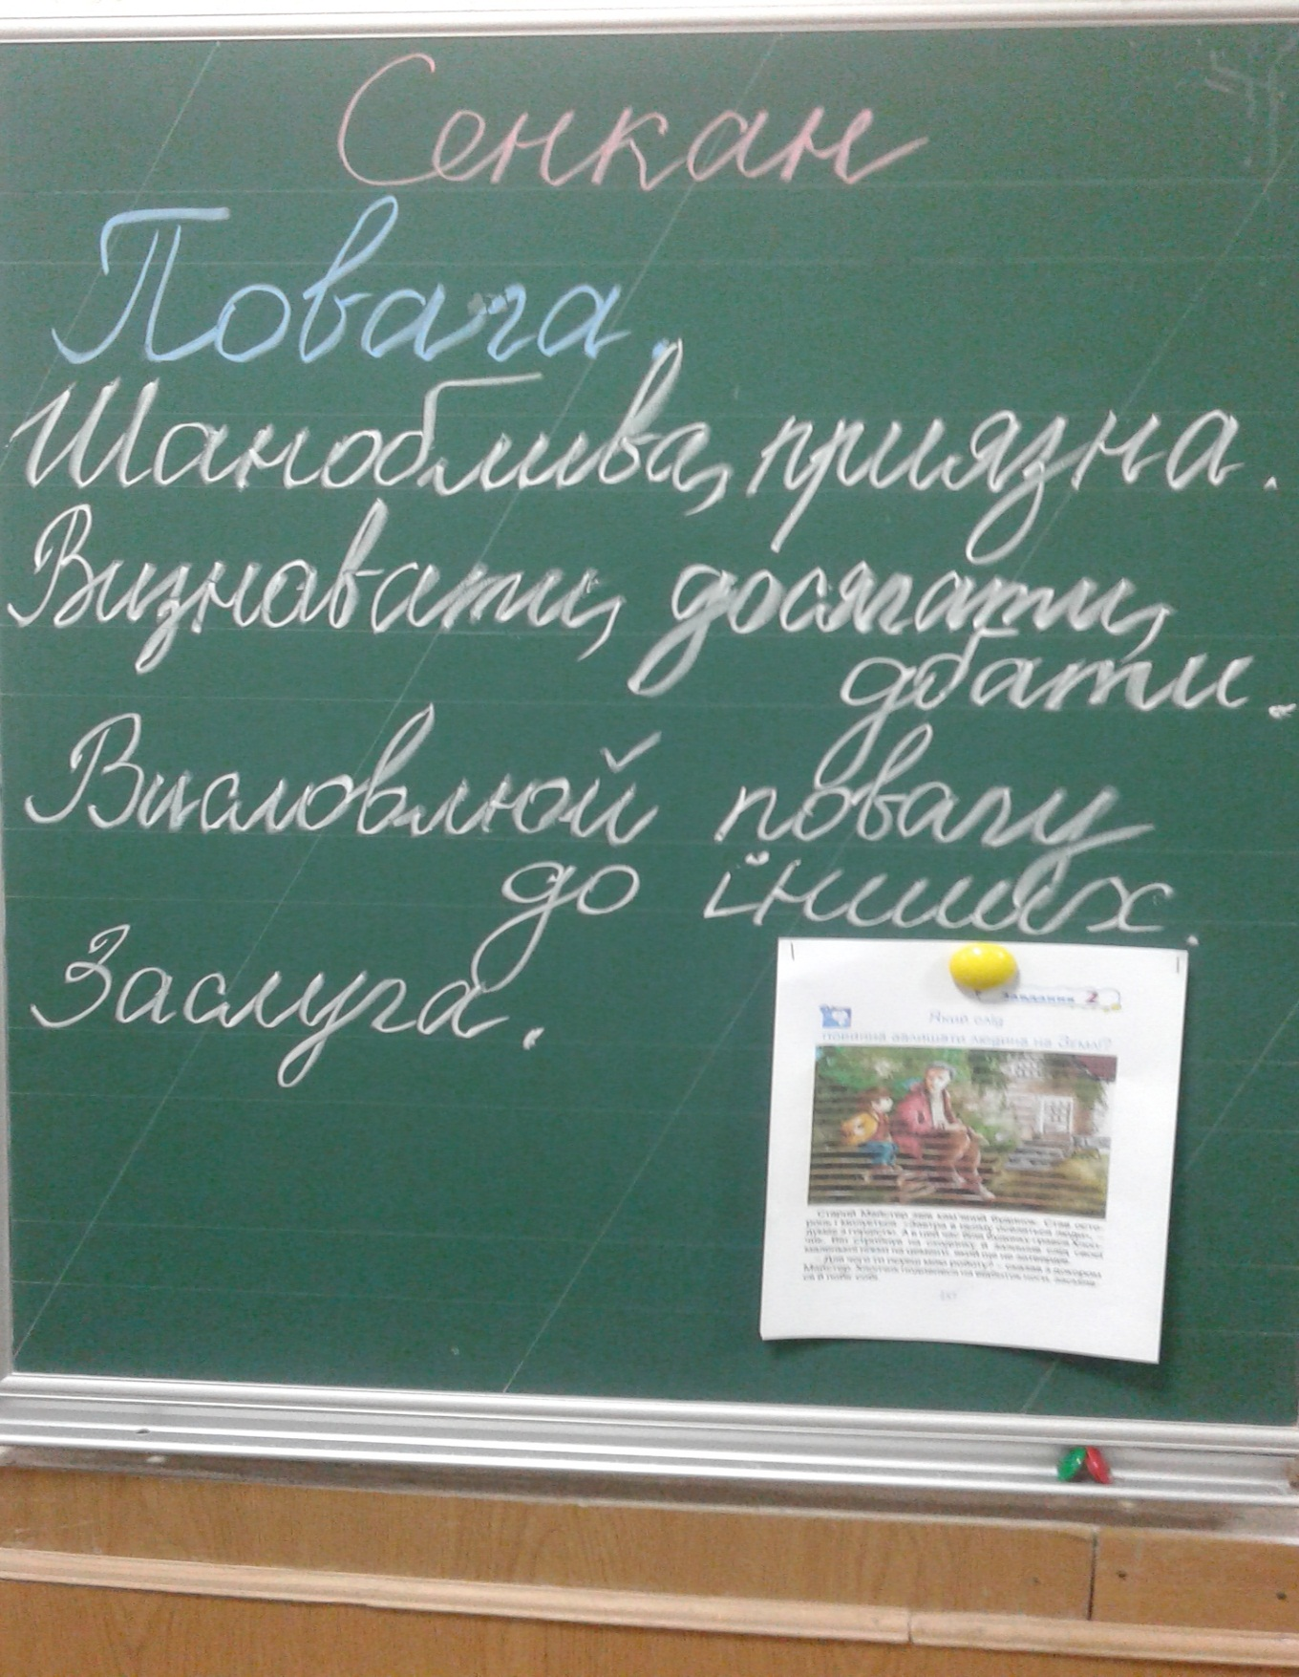
На тренінгах з основ здоров’я

Slide 24
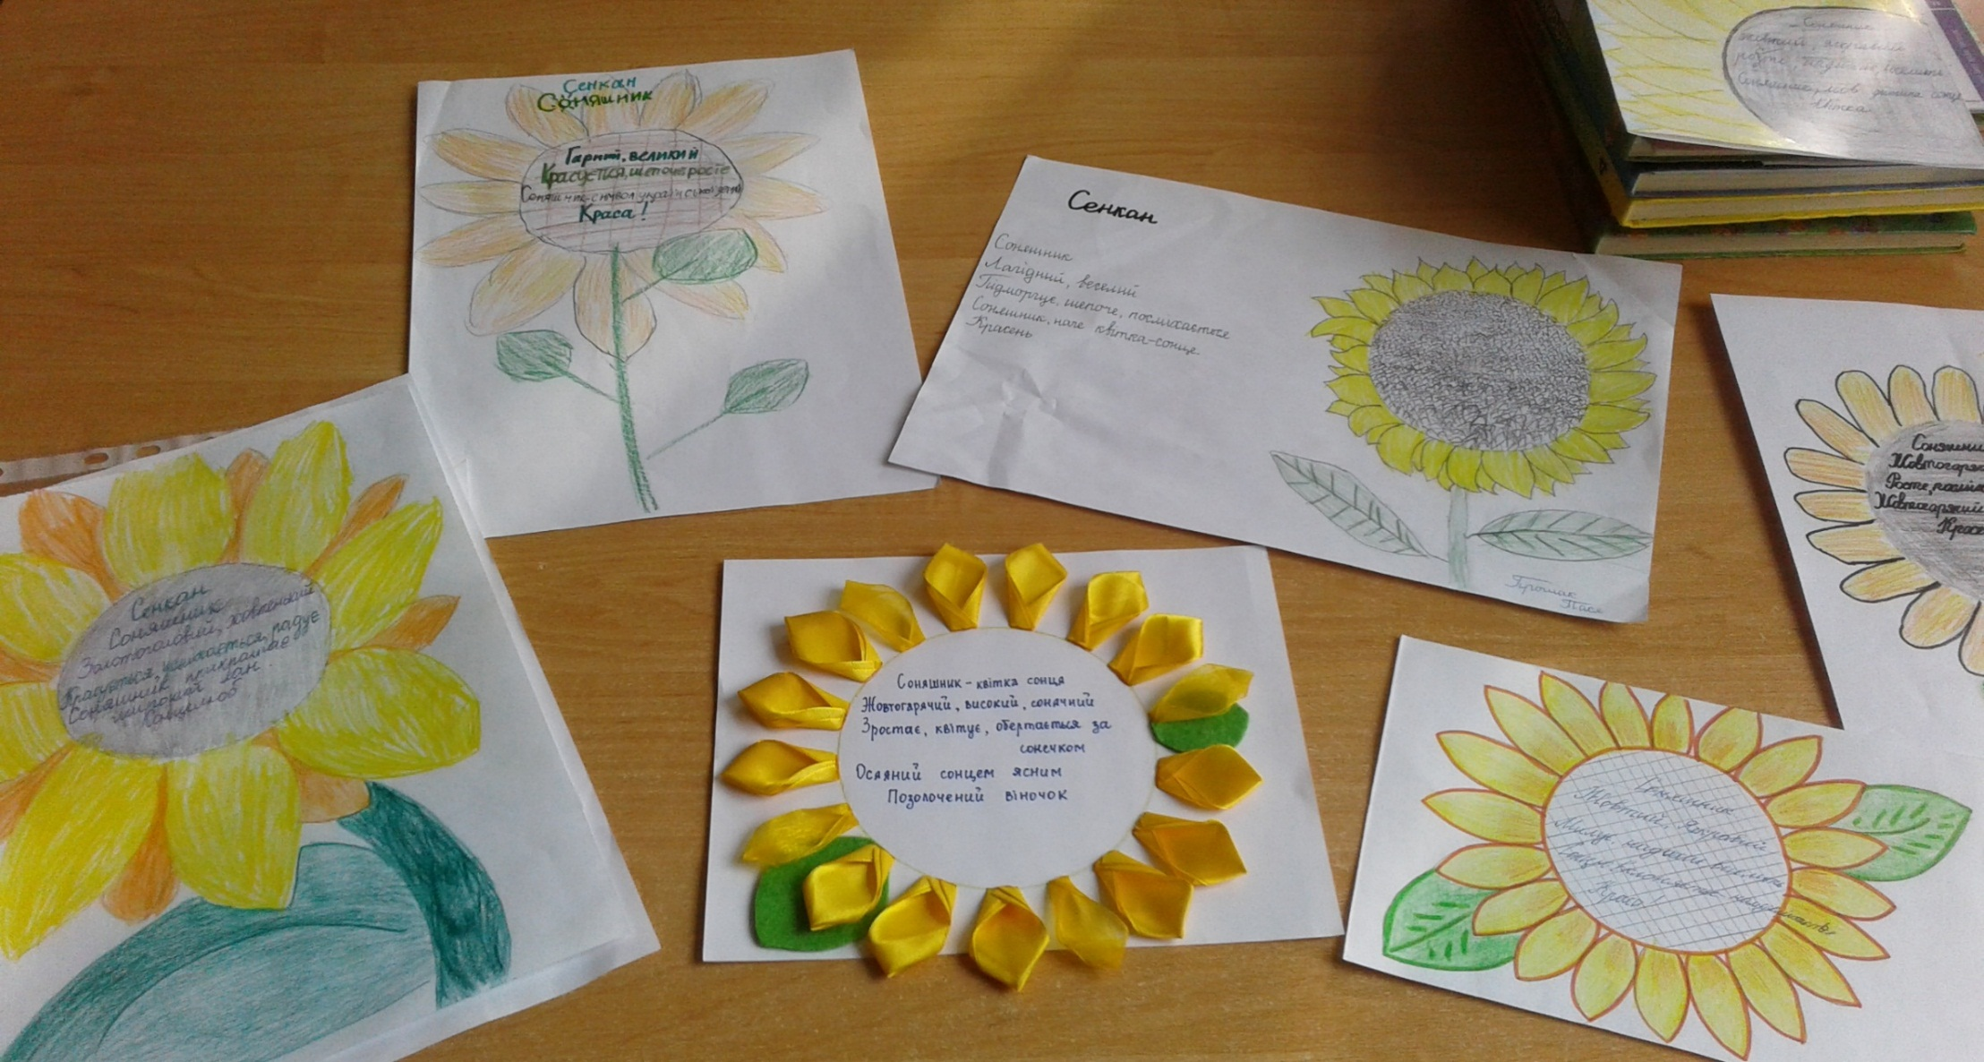
З розвитку мовлення

Slide 25
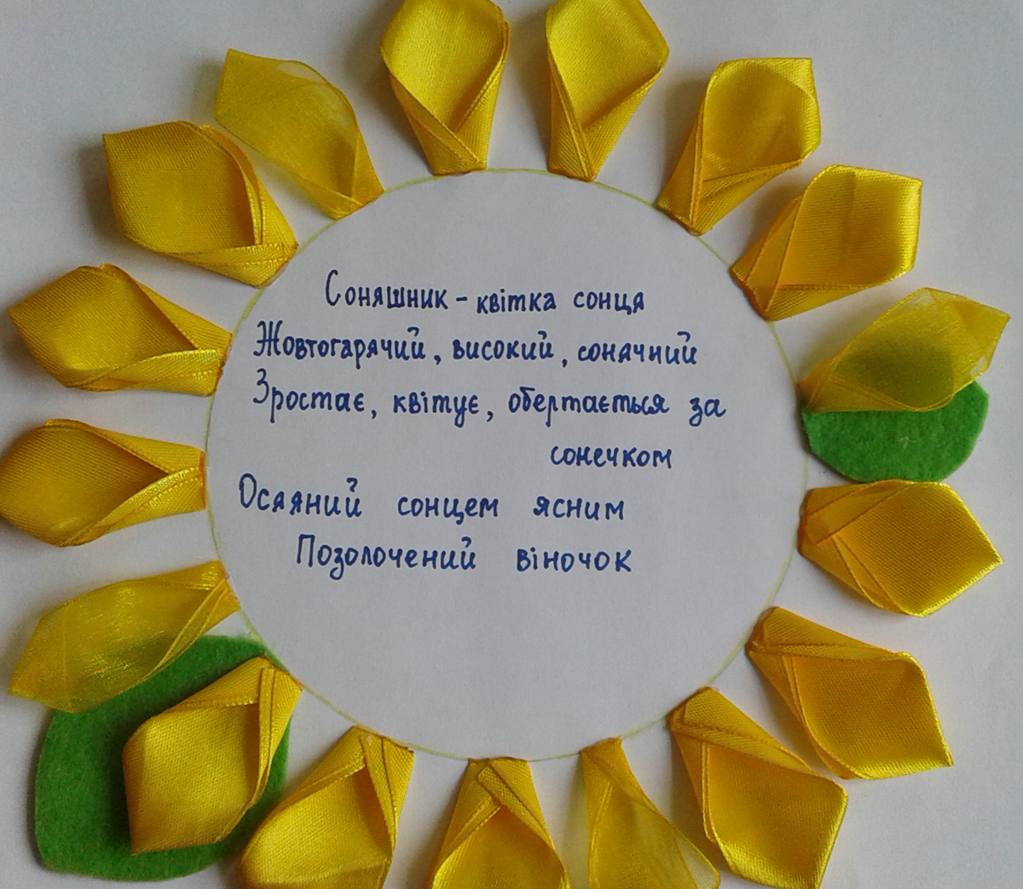

Slide 26
На уроках російської мови
…….. ,
печатные, письменные
читаются, пишутся, печатаются.
Их учат в первом классе .
Трудность! (Буквы)
……….. ,
гласные, согласные
произносятся, слышатся, поются.
Они есть только у людей.
Речь (Звуки)

Slide 27
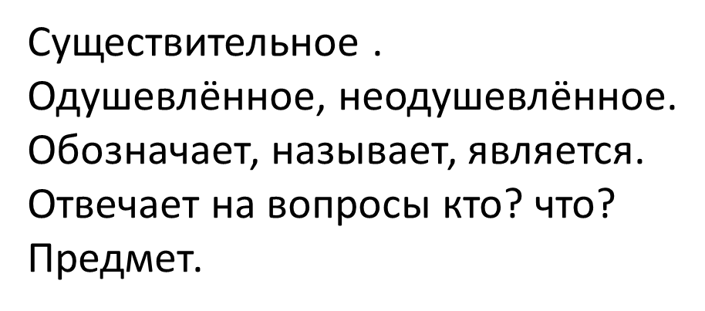
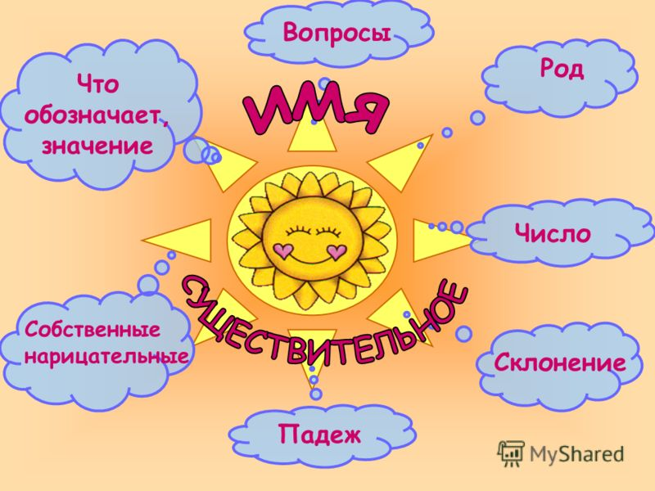
Предложение .
Восклицательное, невосклицательное.
Сообщает, спрашивает, побуждает.
Содержит главные и второстепенные члены.
Мысль.

Slide 28
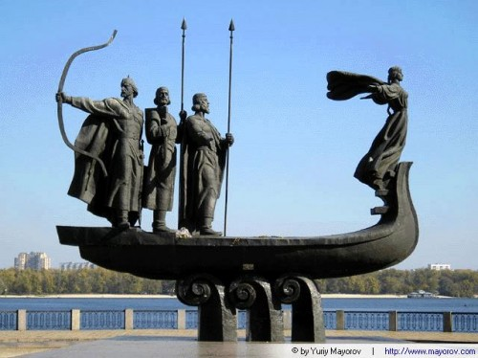

На уроках української мови
Київ
Великий, чудовий.
Шумить, живе, квітує.
Найстаріший з міст Європи.
Столиця.
Мороз.
Тріскучий, сердитий.
Чіпляється, пече, щипає.
Мороз розмальовує цікаві візерунки.
Художник.

Slide 29
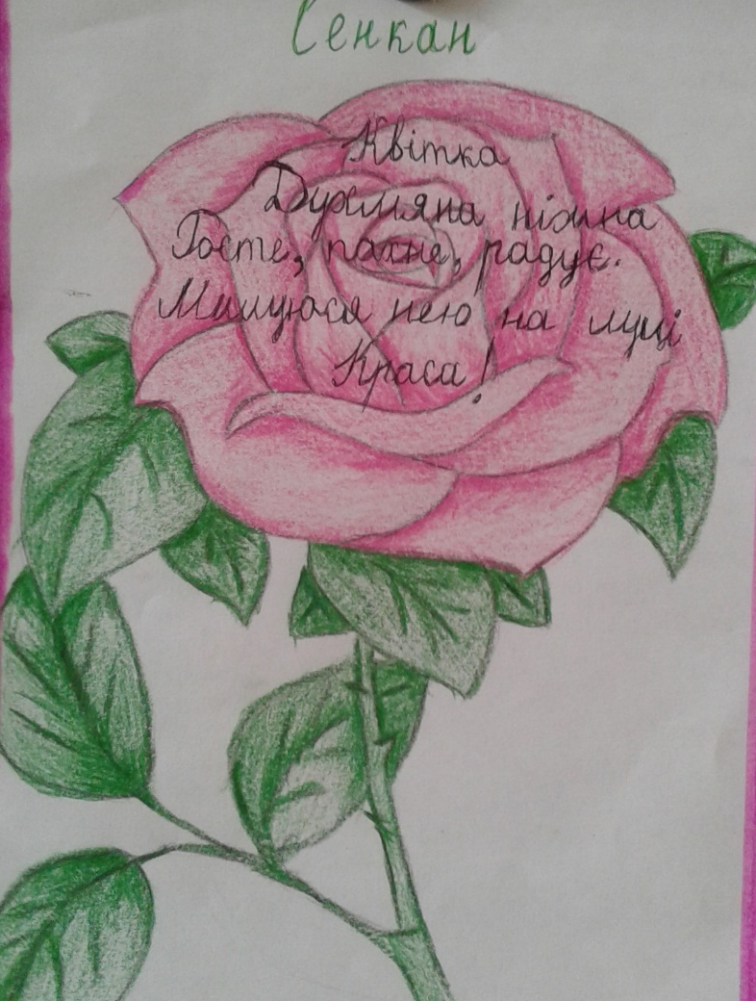
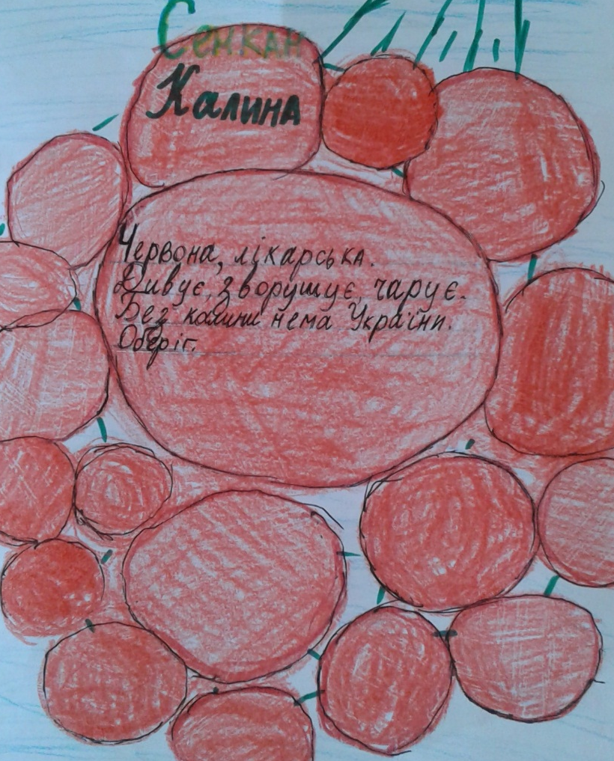
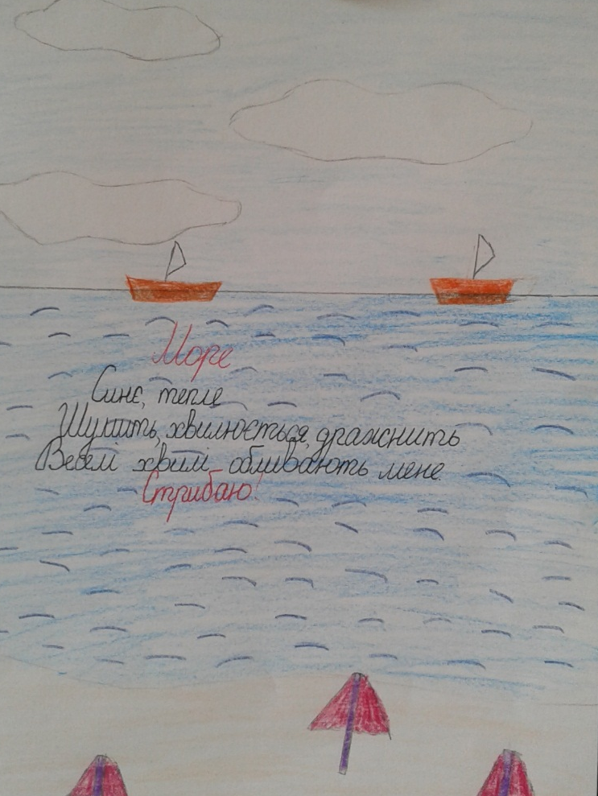
На вільні теми

Slide 30


Slide 31
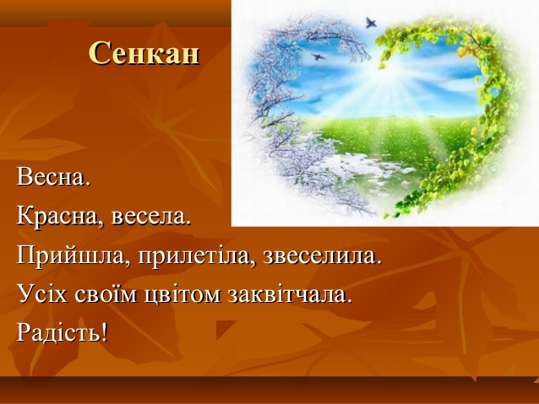

Slide 32

Сенкан на тему
Сім’я
Згуртована, дружна.
Обєднує, народжує, виховує.
Згода, любов, взаєморозуміння – щастя.
Родина.

Slide 33
Сенкан про сенкан
1. Сенкан
2. Влучний, лаконічний.
3. Осмислює, синтезує, захоплює.
4. Пригадай: стислість – сестра таланту.
5. Творчість.

Slide 34
«Если вы мне расскажите, я быстро забуду, если вы мне напишите, я прочитаю, но тоже забуду, а если вы вовлечёте меня в дело, я буду это знать и запомню»
Жан Жак Руссо

Slide 35



Практична робота
1 група – складіть сенкан до слова «життя»
2 група - складіть сенкан до слова «друзі»
3 група - складіть сенкан до слова «доля»

Slide 36
Щоб дитина була палко зацікавлена навчанням, їй необхідне багате, різноманітне, приваблююче, інтелектуальне життя.
В.О. Сухомлинський

Slide 37


